Slide 1
МБДОУ д/с 381 старшая группа « Моя Сибирь – мой край родной»
Воспитатель:
Плешкова Елена Николаевна

Slide 2
Новая Сибирь – мой край родной

Slide 3
Цель : организация краеведческого образования детей дошкольного возраста , как основа нравственно-патриотического воспитания . Задачи : 1. Познакомить детей с историческим, культурным и природному наследием своего района, города Новосибирска , области и стимулировать интерес детей к его самостоятельному изучению . 2. Познакомить с символами родного района , города Новосибирска и области (герб, флаг, гимн , другие символы и памятники, воспитывать уважение к ним) С детьми старшей группы была проведена беседа по четырем блокам: 1. Природа ; 2. Культура, достопримечательности ; 3. Знаменитые люди ; 4. История

Slide 4
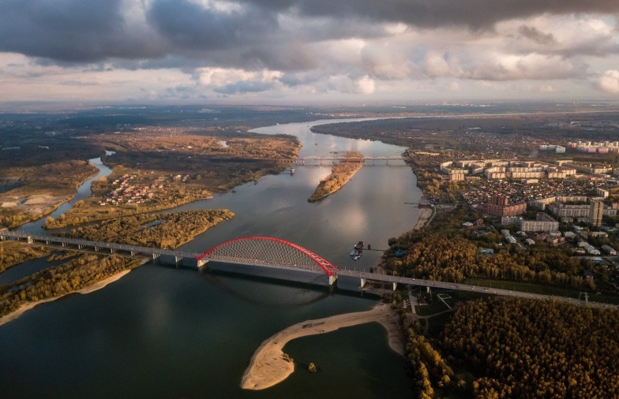
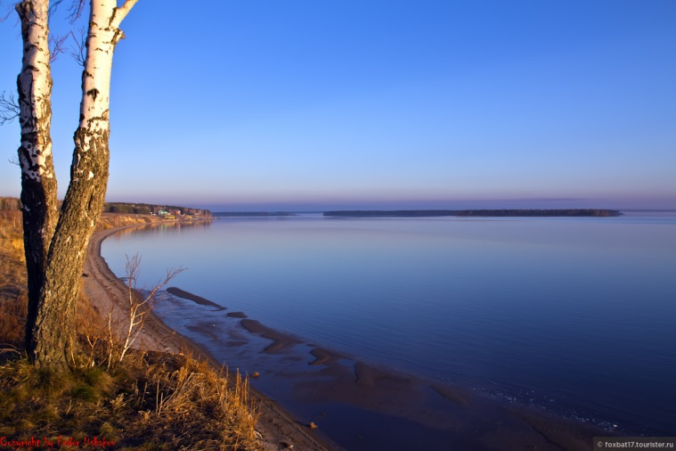
Блок «Природа»
Тема: «Водоемы города Новосибирска»
Познакомили детей с водоемами и малыми реками
города Новосибирска
Река Обь
Обское водохранилище

Slide 5
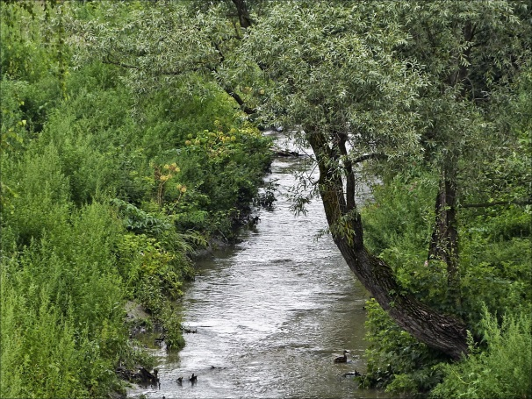
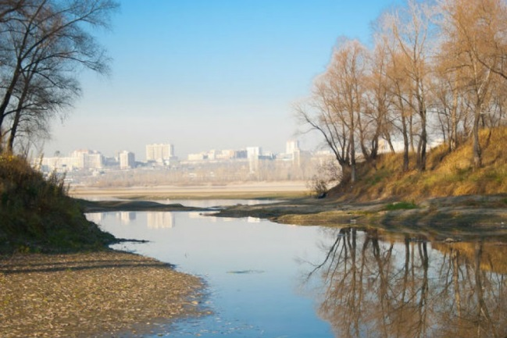
Малые реки города Новосибирска:
Река Иня
Река Ельцовка
Река Тула

Slide 6
Тема : «Новосибирск- город удивительных животных» Познакомили детей с обитателями новосибирского зоологического парка имени Р. Шило

Slide 7
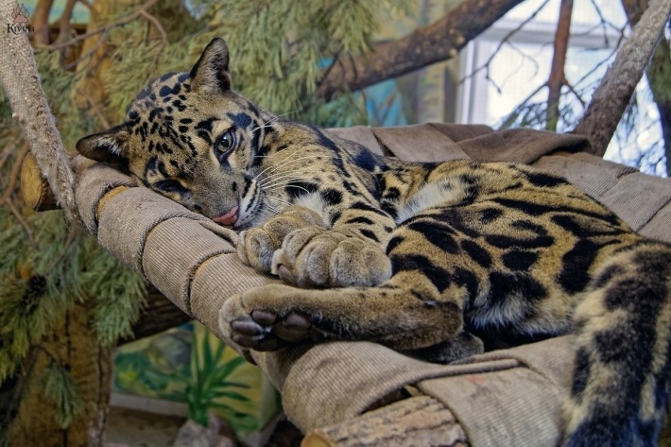
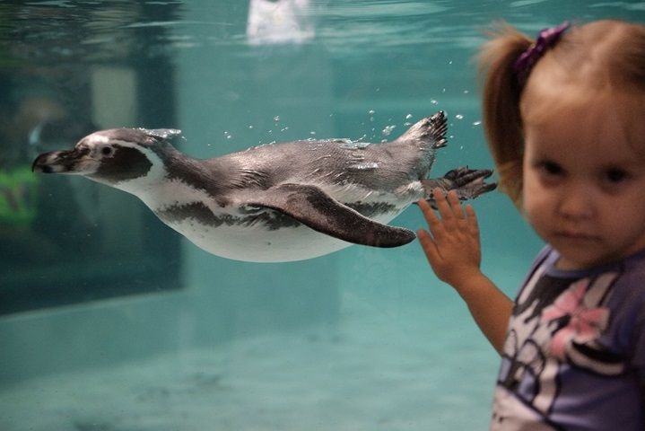
Обитатели зоопарка :

Slide 8
Итоговое мероприятие Тема : «Новосибирск-столица региона» Уточнение и закрепление общих представлений об городе Новосибирске , воспитывать у детей уважительное отношение к его истории, природе , достопримечательностям .

Slide 9
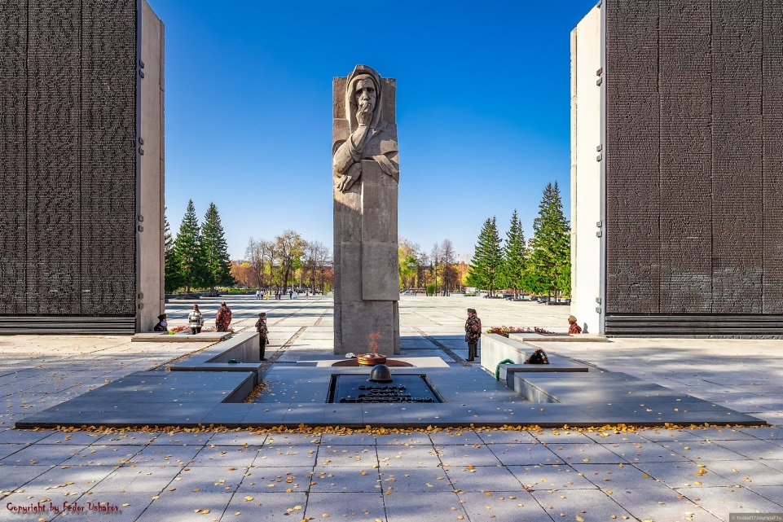
Блок «Новосибирск: Культура и достопримечательности»
Тема : «Искусство. Памятники города Новосибирска»
Познакомили детей с архитектурным ансамблем «Монумент Славы», его культурным и историческим значением в жизни города

Slide 10
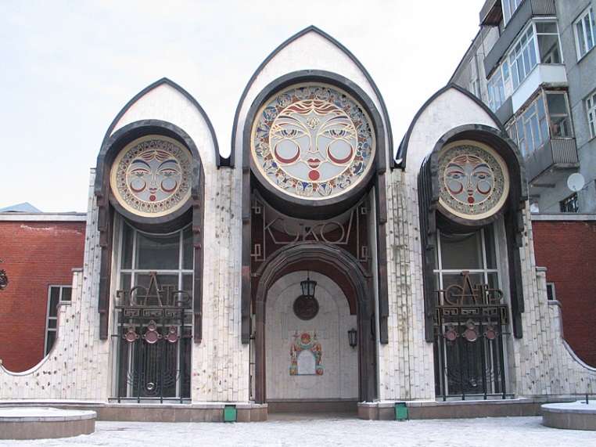
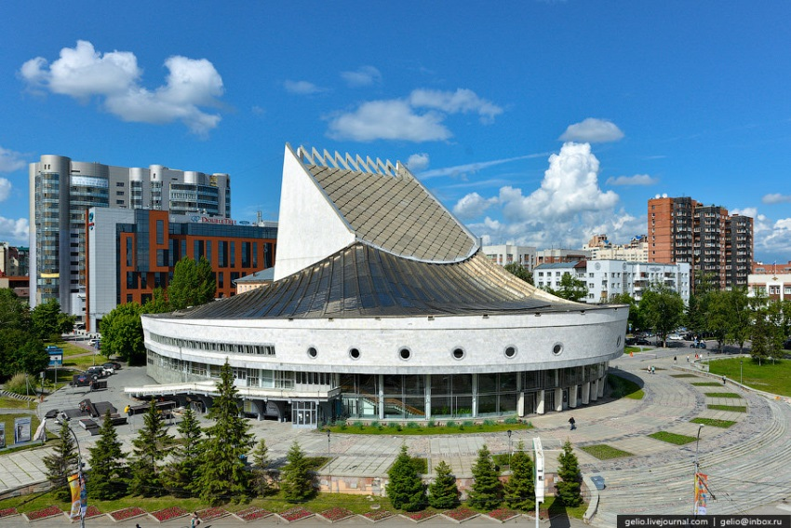
Тема: «Искусство. Театральный Новосибирск-детям»
Познакомили детей с разновидностями и отличительными особенностями театра : детские, взрослые театры комедия-драма,
артисты-куклы и т.д.
(на примере кукольного театра и театра «глобус»)

Slide 11
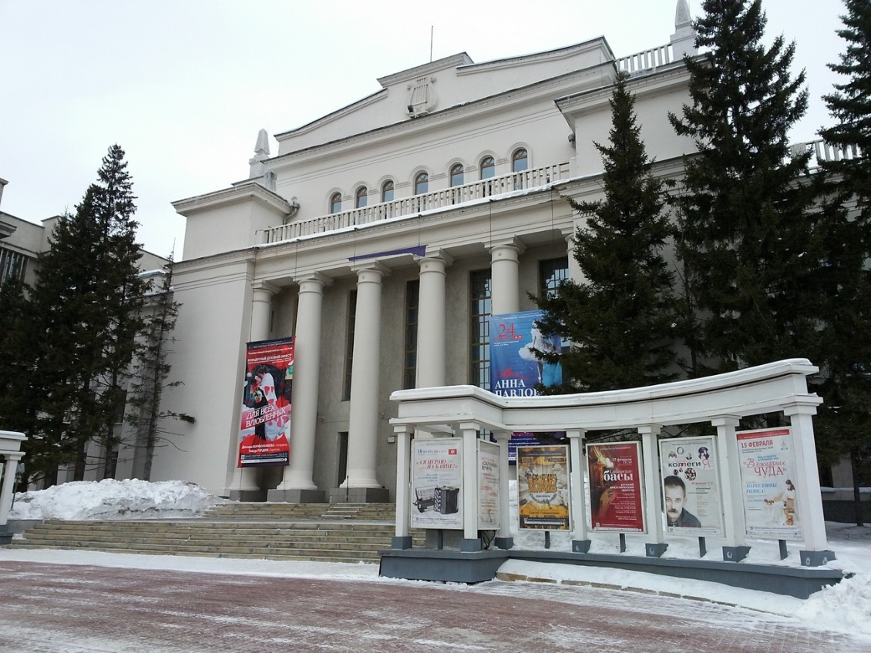
Тема : «Музыкальный Новосибирск»
Познакомили детей с новосибирской филармонией , как достопримечательностью и культурным местом города .

Slide 12
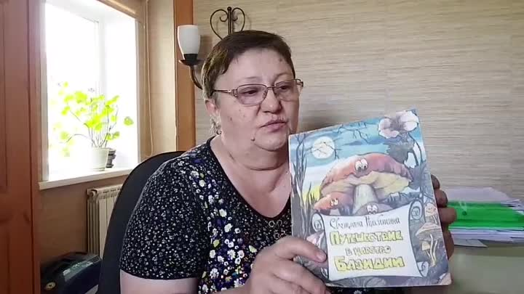
Блок «Знаменитые люди города Новосибирска»
Тема : «Люди искусства»
Познакомили детей с творчеством новосибирской писательницы
Светланы Никитиной («Ягодные воришки»),
композитора Владиславом Ленского
( «Гимн Новосибирска»)

Slide 13
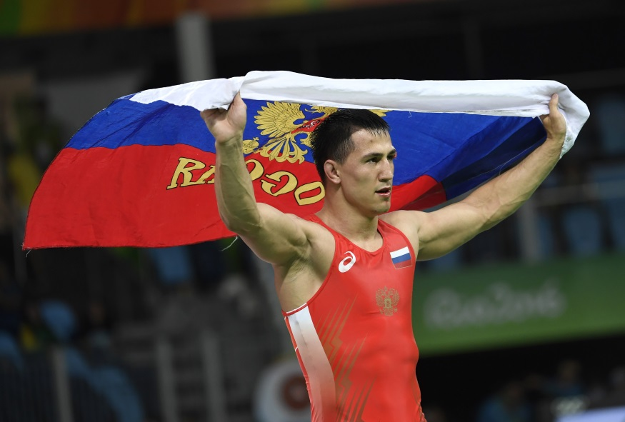
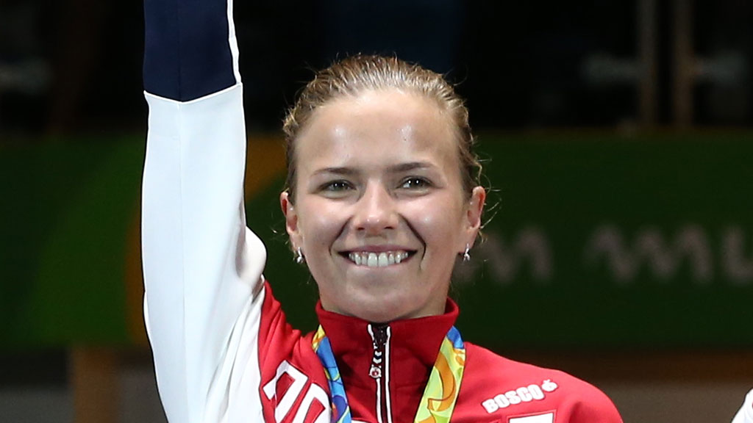
Тема : «Олимпийские чемпионы»
Познакомили детей со спортивными достижениями новосибирских олимпийских чемпионов :
Роман Власов (греко-римская борьба) ,
Юлия Гаврилова (фехтование)

Slide 14
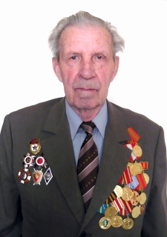
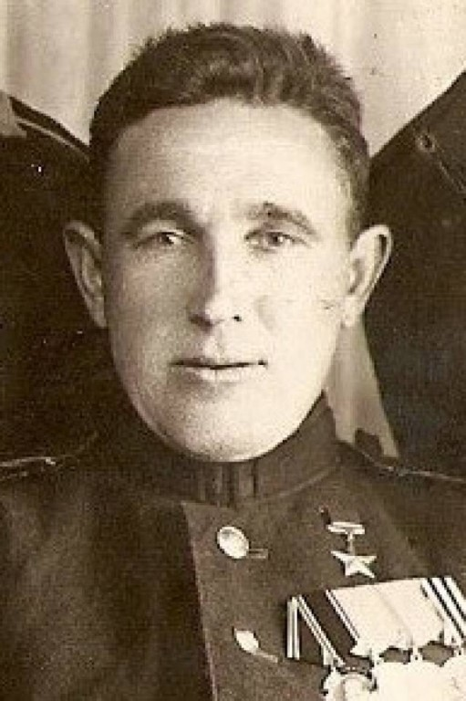
Тема : «Герои новосибирцы в годы ВОВ»
Познакомили детей с новосибирцами , проявившими героизм в годы ВОВ :
Василий Бердышев , Александр Чистяков

Slide 15
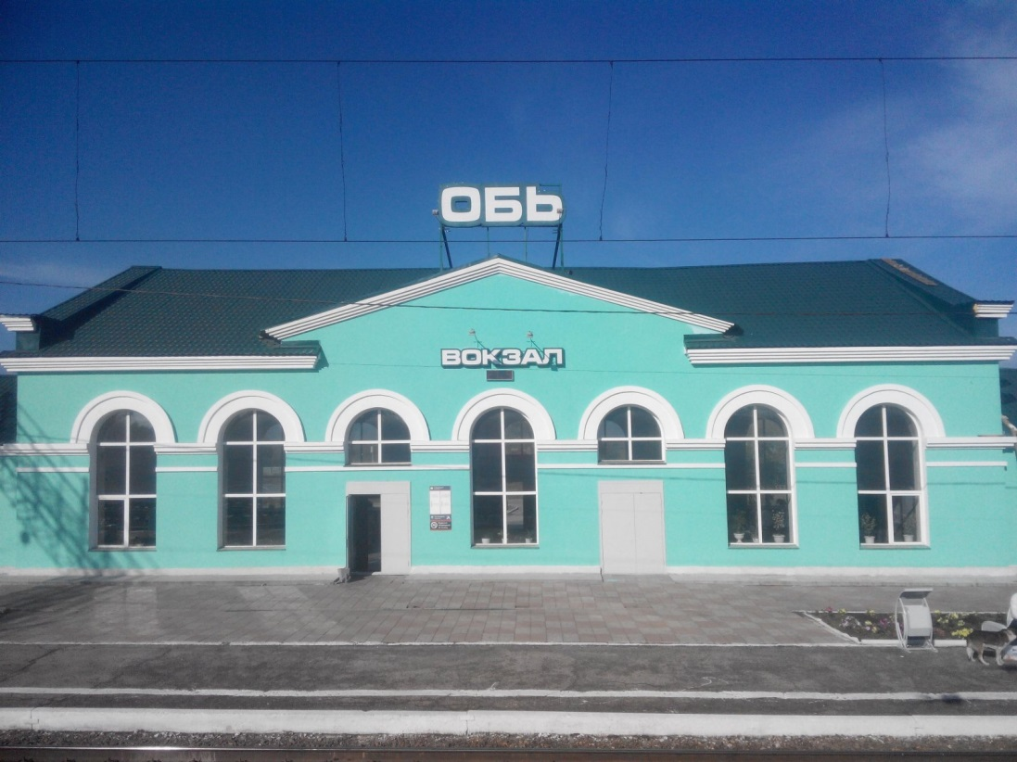
Блок «Город Новосибирск: история» Тема : «От станции Обь до Новосибирска-Главный»
Познакомили детей с началом строительства города, строительством железнодорожного моста , возникновением железнодорожной станцией Обь .

Slide 16
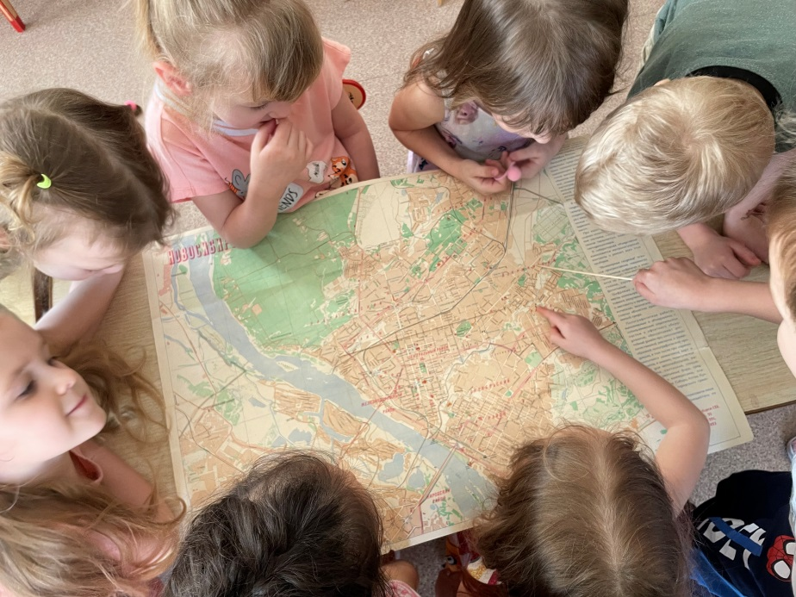
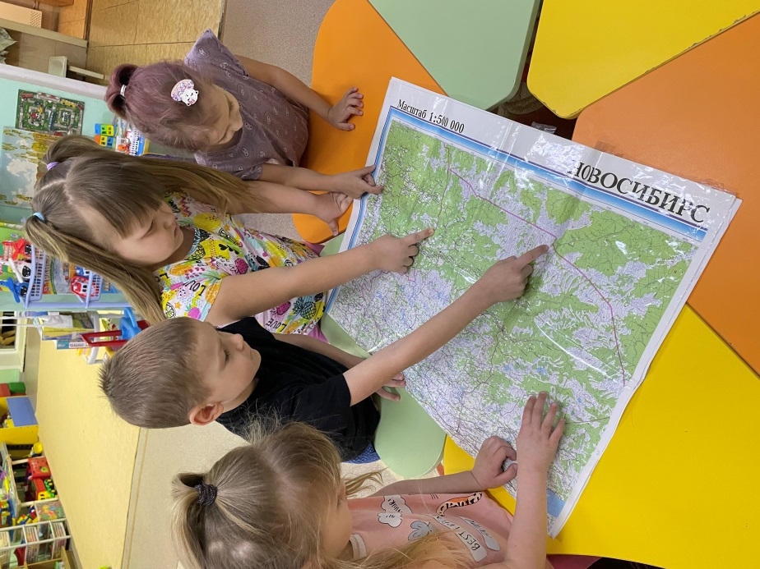
Тема : «Берег левый , берег правый»
Познакомили детей с гербом Новосибирска , закрепили представление о флаге , гимне города , познакомили с картой города и его районами .

Slide 17
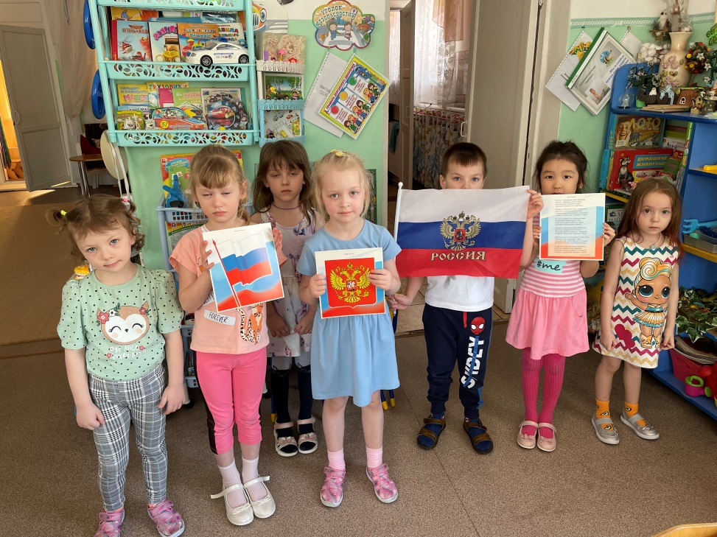
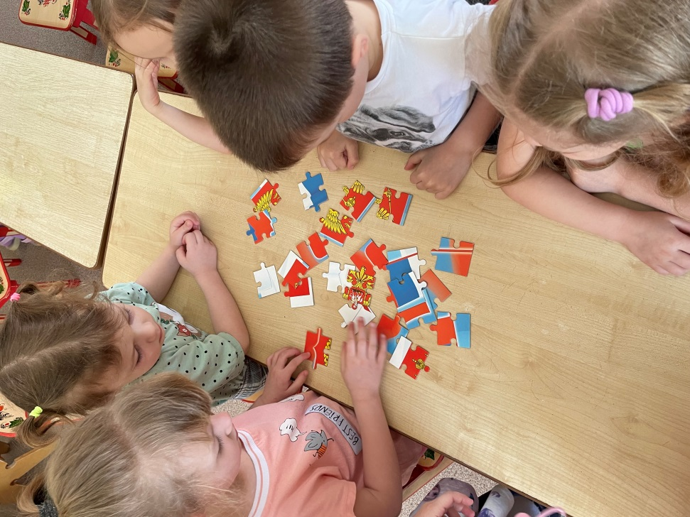
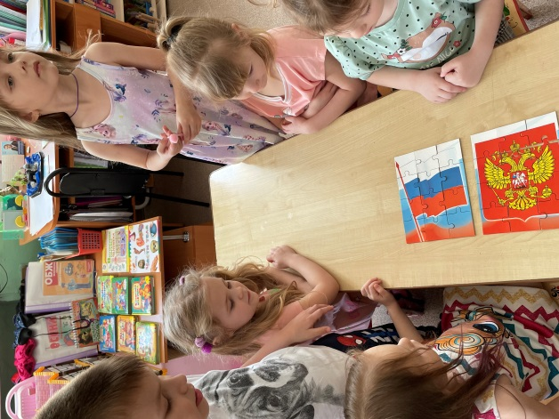

Slide 18
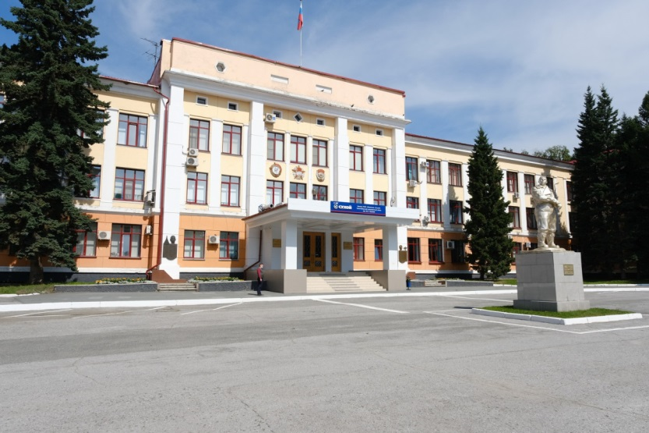
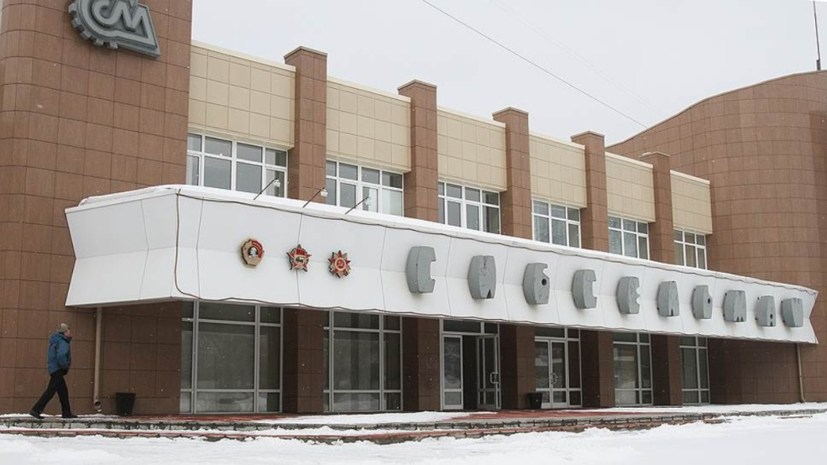
Тема : «Трудовой Новосибирск»
Познакомили детей с развитием промышленности в городе Новосибирске , значением заводов в жизни города и страны : завод им. Чкалова-выпуск самолетов и Сибсельмаша – выпуск тракторов .

Slide 19
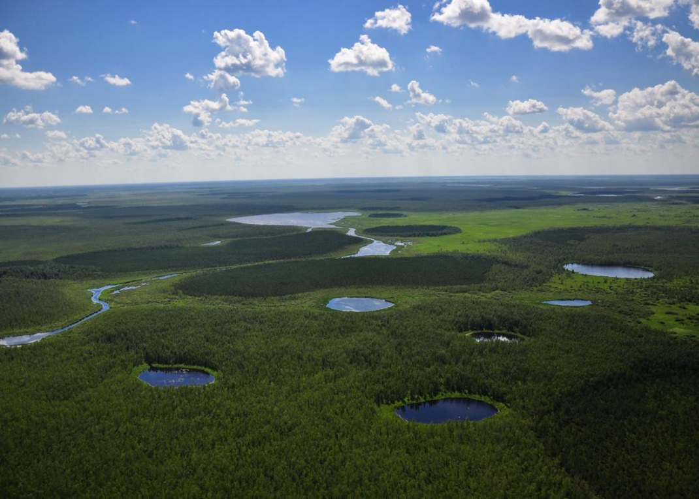
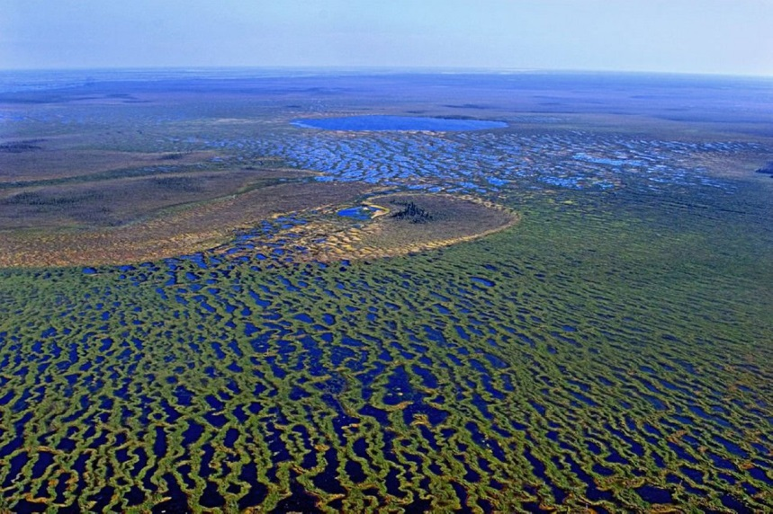
Блок «Природа Новосибирской области»
Тема : «Васюганские болота. Экосистема «Болота»
Познакомили с экосистемой «Болото» – васюганские болота НСО .

Slide 20
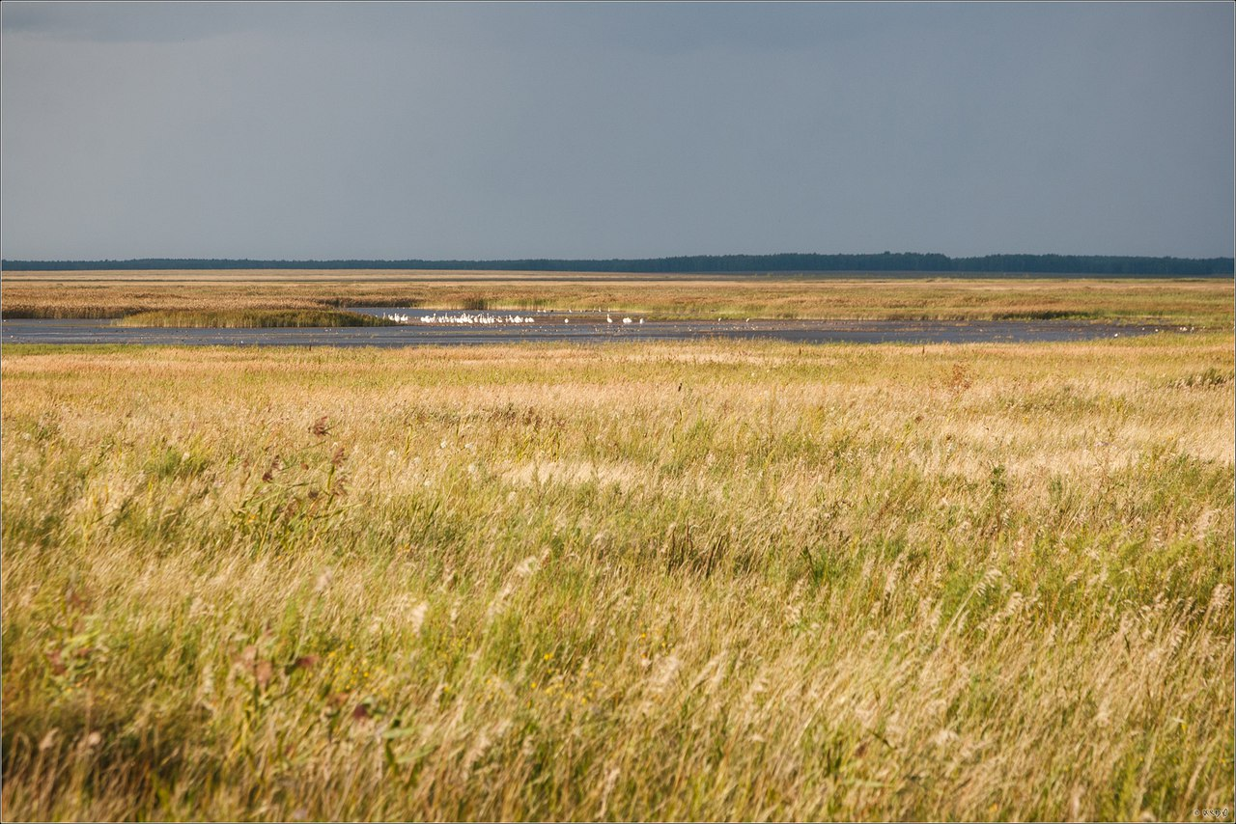
Тема : «Кулундинская степь. Экосистемы «Степь»
Познакомили детей с экосистемой «Степь»

Slide 21
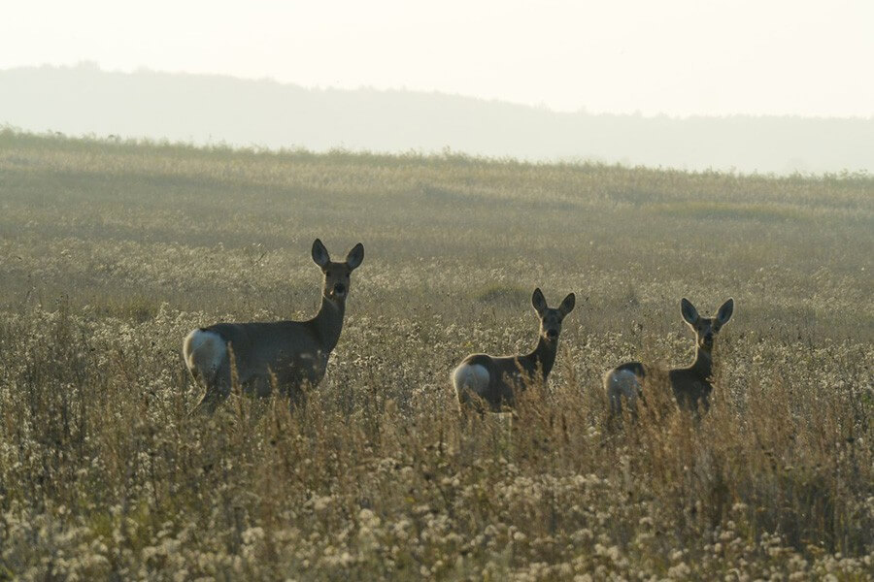
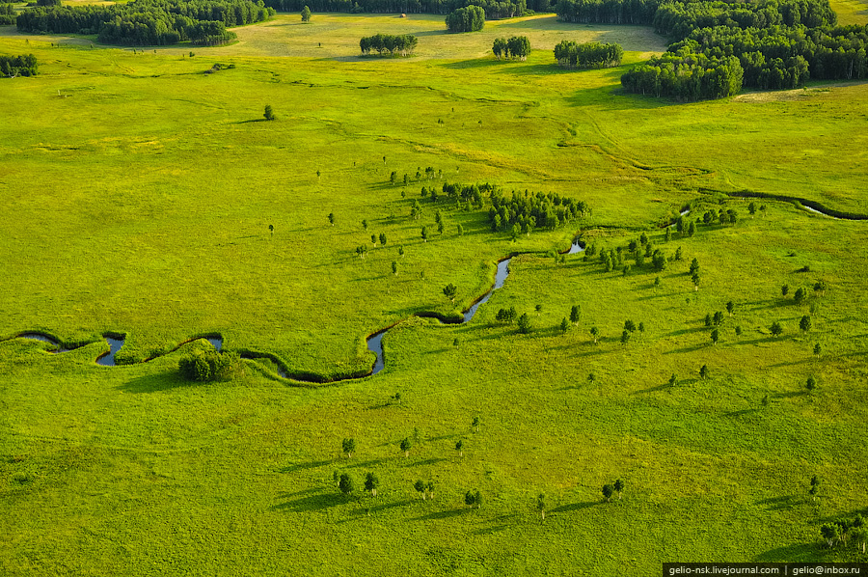
Тема : «Лесостепи Новосибирской области . Экосистема «Лесостепь»
Познакомили детей с природной экосистемой лесостепи (Барабинская лесостепь) и животным миром

Slide 22
Блок : «Культура и достопримечательности Новосибирской области»
Тема : «Архитектура . «На веселие во село!»
(Изготовление макета села.)
Познакомили детей с понятием «Село» , рассмотрели домовые постройки
(поселок Колывань)

Slide 23
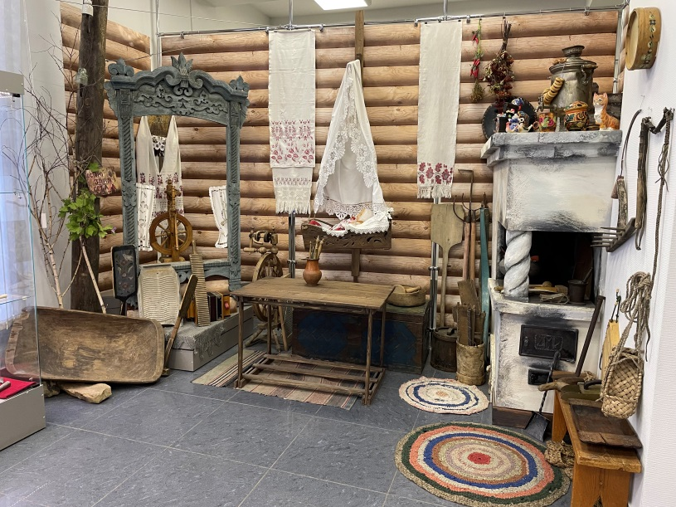
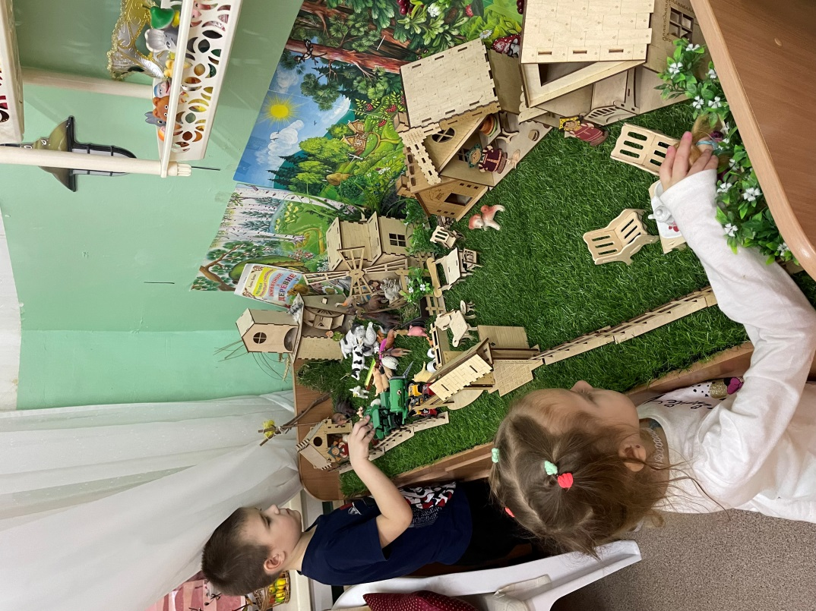

Slide 24
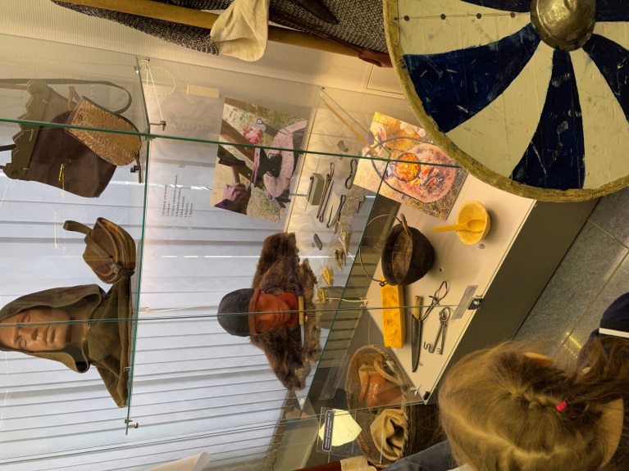
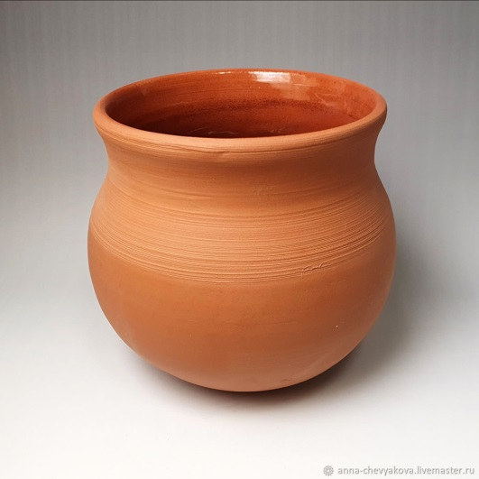
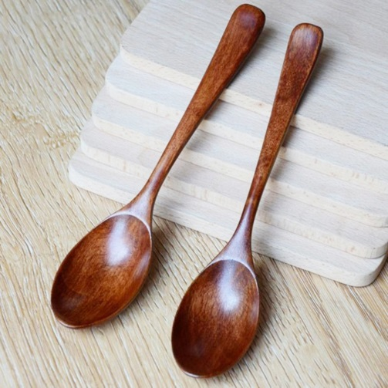
Тема : «Искусство. Здравствуй , государыня Изба!»
Познакомили детей с русской печью , предметами домашнего обихода (керамический горшок, миски, ложки деревянные)на примере археологических раскопок в Венгеровском районе .

Slide 25
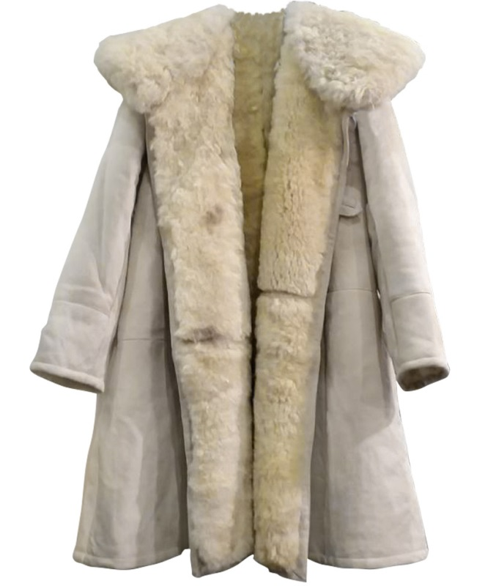
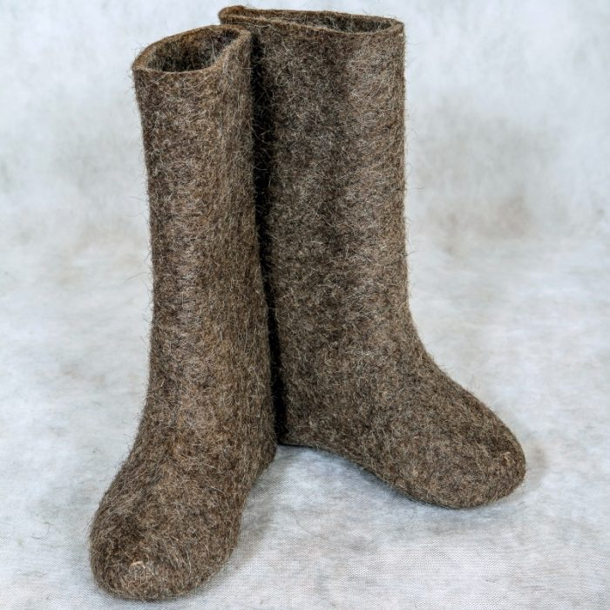
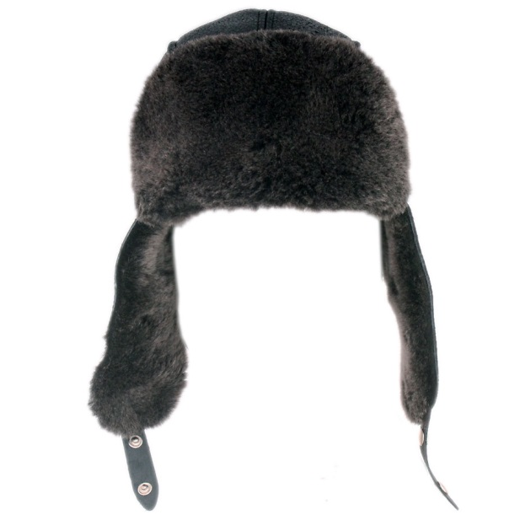
Тема : «Народная культура «Сибиряк не тот, кто мороза не боится, а тот кто умеет от мороза «храниться»
Познакомили детей с этнографическими комплексами одежды (доха) , обуви (пимы) , головных уборов (ушанка) .

Slide 26
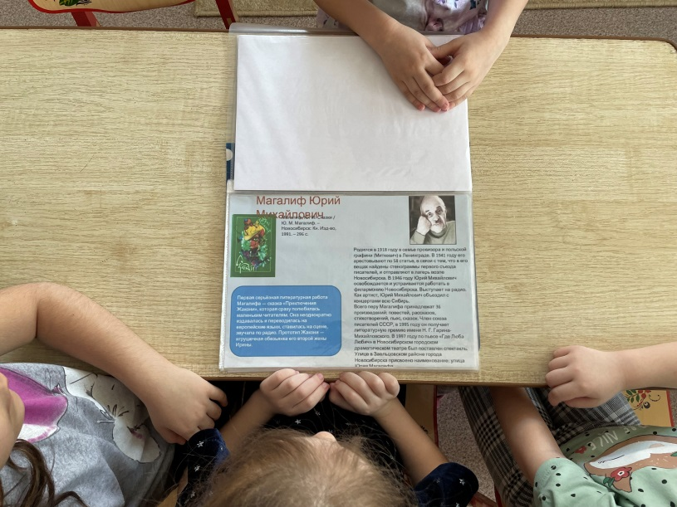
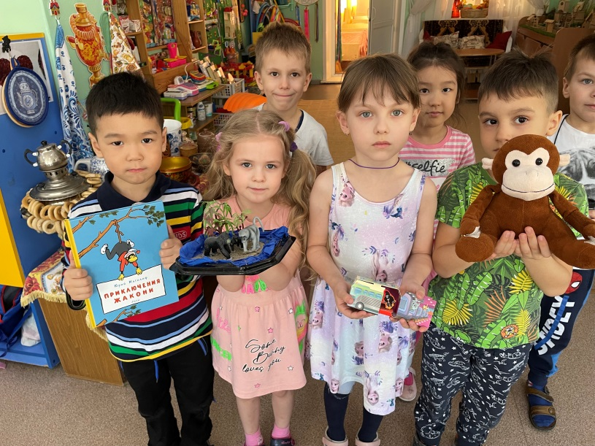
Блок «Знаменитые люди Новосибирской области»
Тема : «Люди искусство»
Познакомили детей с творчеством детского новосибирского писателя Юрия Магалифа
(сказки «Жаконя», «Кот Котькин»

Slide 27
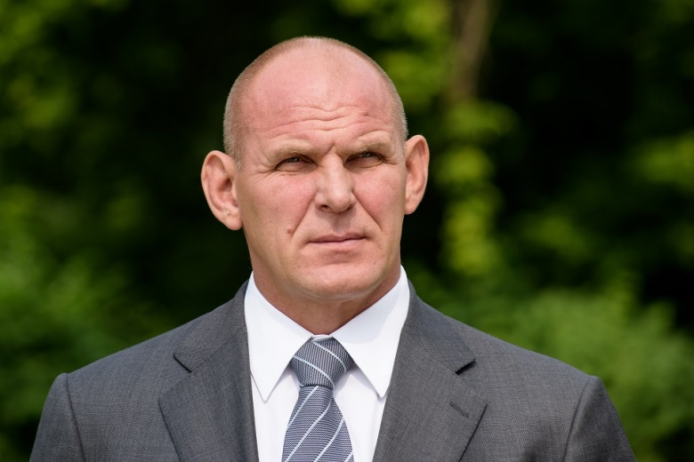
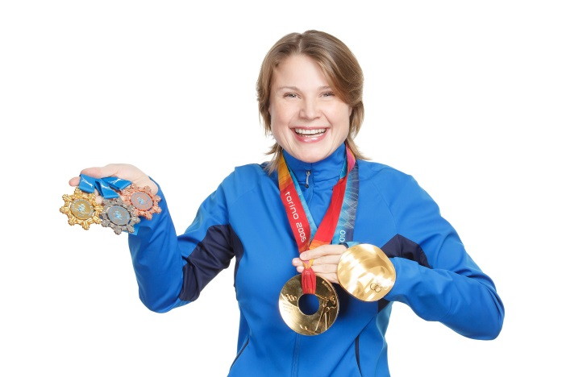
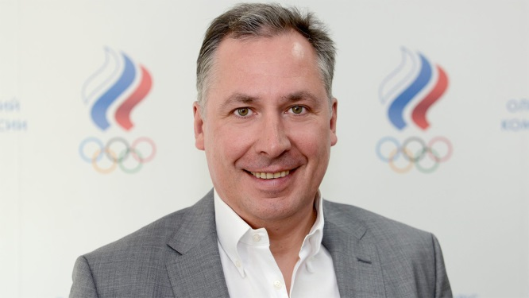
Тема : «Олимпийские чемпионы»
Познакомили детей со спортивными достижениями олимпийских чемпионов , прославивших наш край :
Анна Богалий (биатлонистка) , Александр Карелин (борец),Станислав Позняков (фехтовальщик)

Slide 28
Тема : «Герои сибиряки в годы ВОВ»
Познакомили детей с сибиряками , которые проявили героизм в годы ВОВ , рассказали о подвиге Александра Покрышкина .

Slide 29
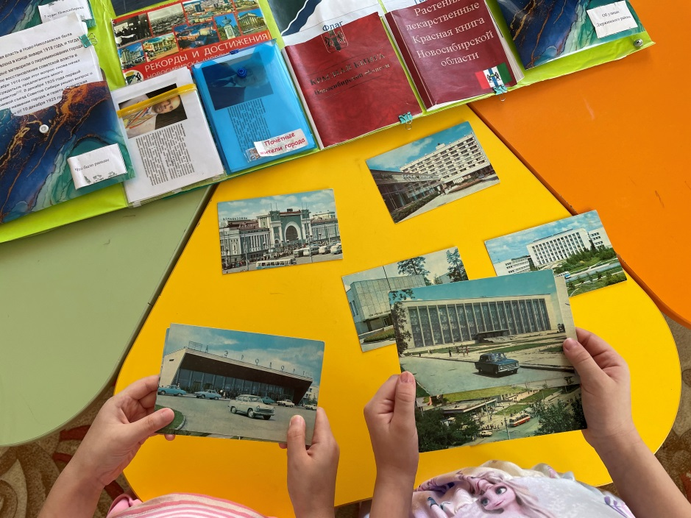
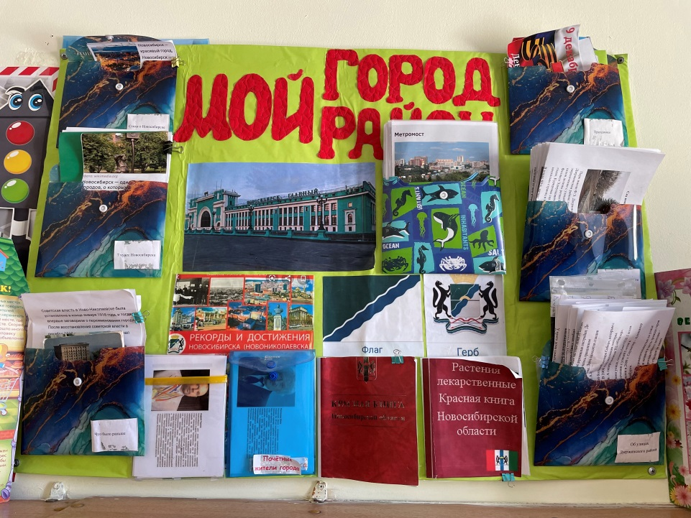
Блок «Истрия Новосибирской области»
Тема : «По страницам истории Новосибирской области . Откуда пришло название…»
(интерактивное путешествие)

Slide 30
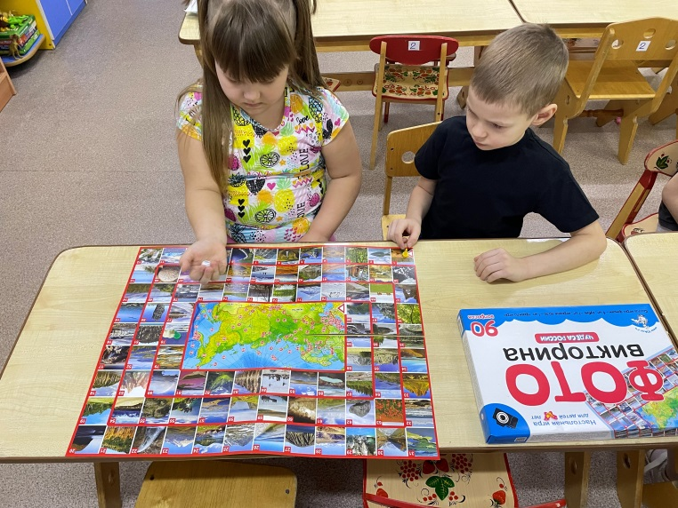
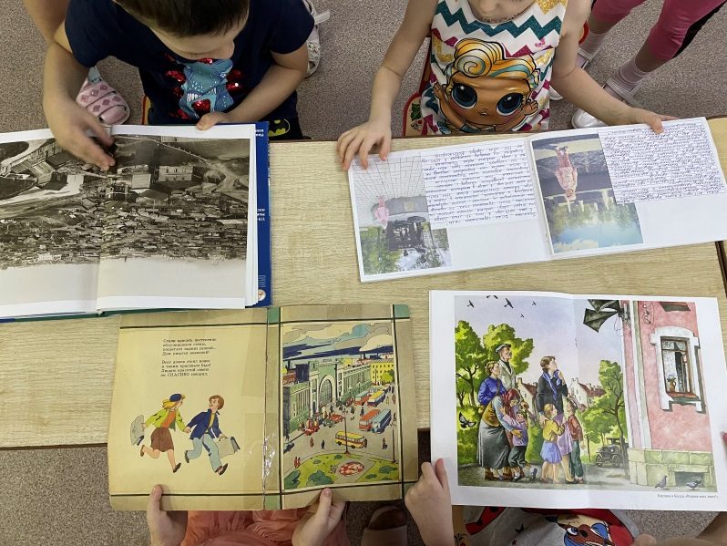
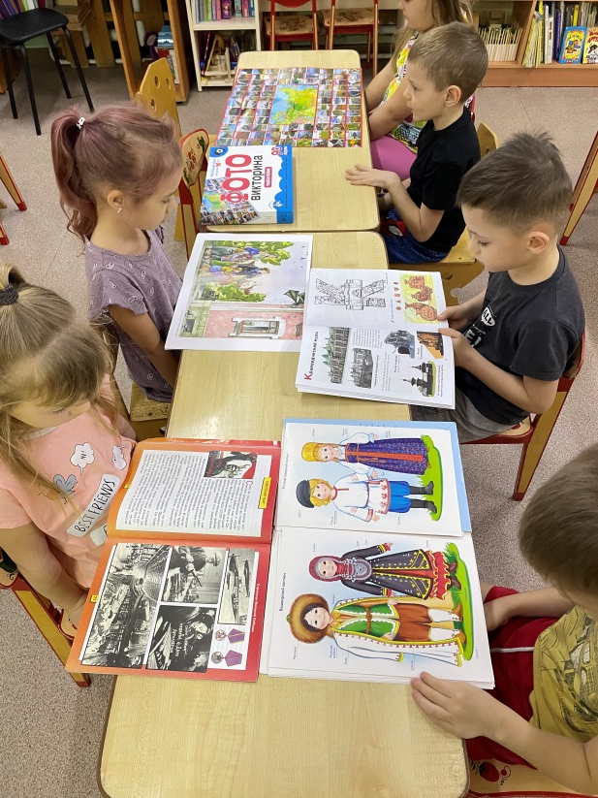

Slide 31
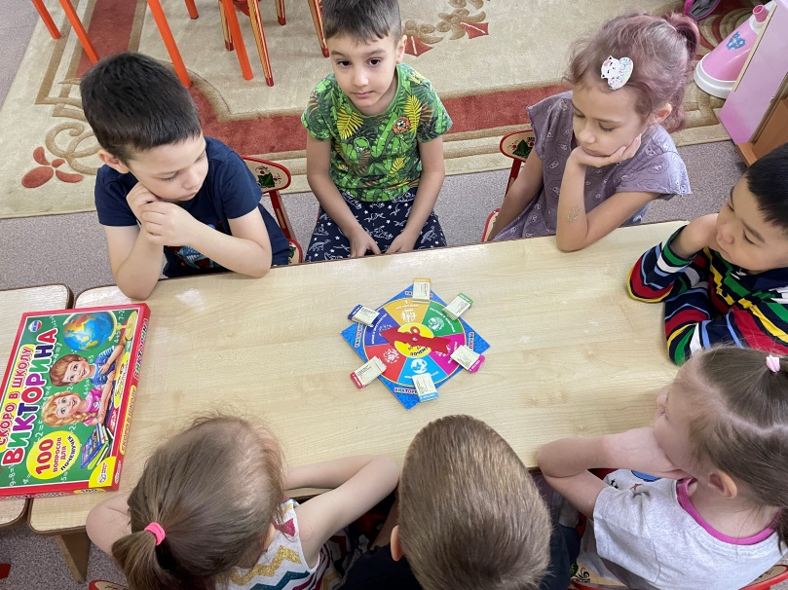
Тема : «Игра викторина «О чем говорят символы?»
Закрепление представлений детей о государственных символах НСО (флаг, герб) , формировать уважительное отношение .

Slide 32
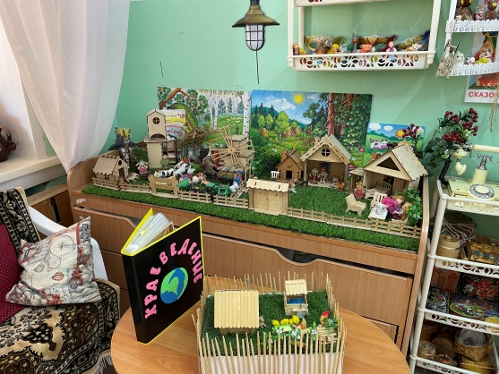
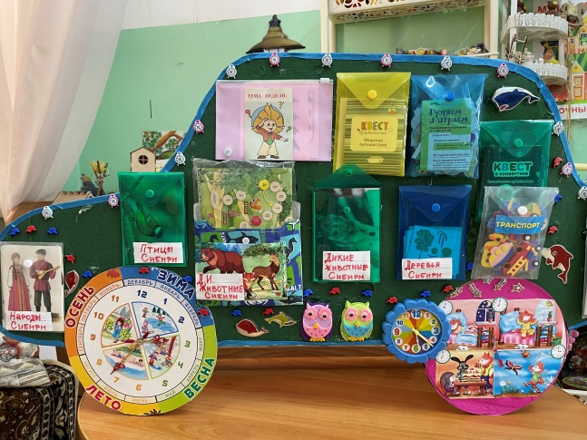
Итоговое мероприятие . «Путешествие по карте Новосибирской области» (виртуальный тур)
Закрепление и систематизация представлений детей о природных , культурных , исторических особенностях Новосибирской области .

Slide 33
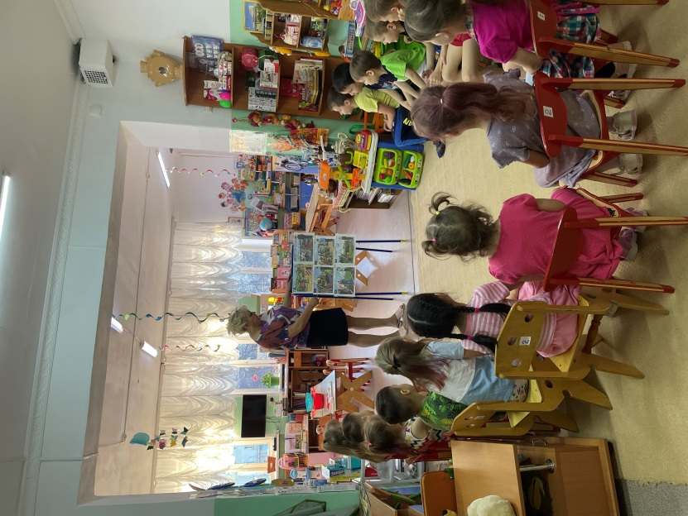

Slide 36
Парк культуры и отдыха

Slide 37
Сад им. Дзержинского

Slide 38
Спасибо за внимание !

